Slide 1
Выборы председателя студенческого правительства
КазНМУ 2012-2014гг.

Slide 2
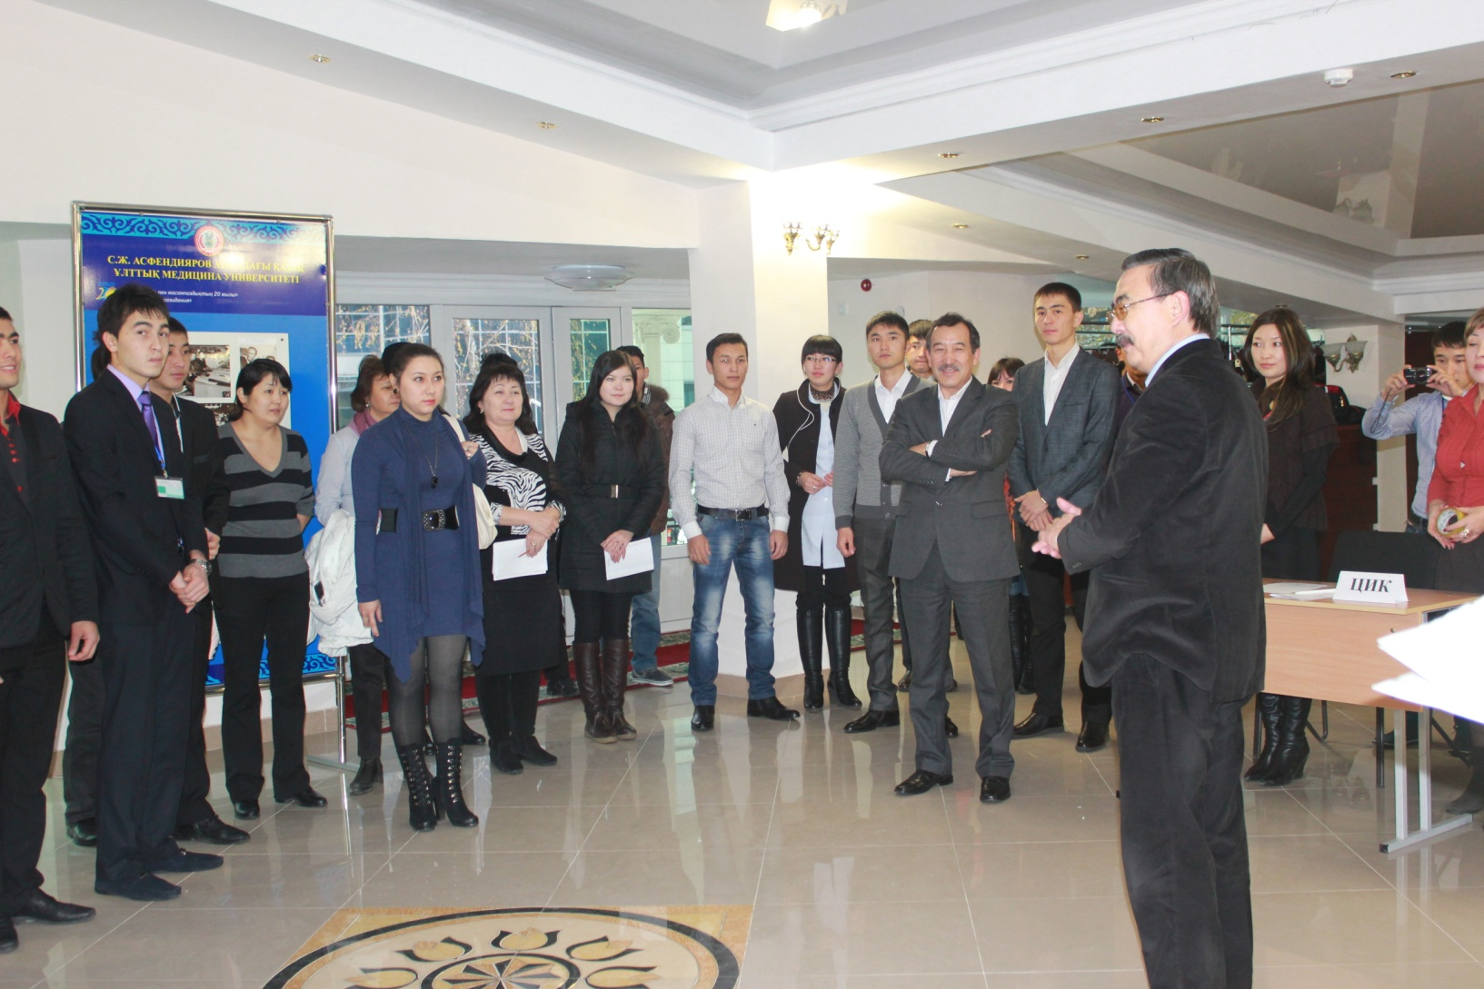

Slide 3
Решением Ученого Совета от 30 октября 2012г. срок правления студенческого правительства был продлен на 2 года. Так же было принято решение о внедрении изменений в систему выборов.

Slide 4
31 октября приказом ректора университета была создана Центральная Избирательная Комиссия по выборам на пост председателя Студенческого Правительства Университета 2012-2014гг. В состав которой входили: председатель – Тулебаев К. А., проректор по учебно – воспитательной работе, секретарь – Мухамедиярова М.М., преподаватель модуля «подготовки пропедевтики и ортодонтиистоматологии детского возраста», а так же членами ЦИК являлись зам. деканы факультетов и председатели студенческихорганизацией.

Slide 5
Общее положение
Студенческого правительства формируются на выборной основе и избираются сроком на два (2) года.
Выборы проводятся один раз в два года, начиная с первой рабочей недели ноября, и проходят в течение пятнадцати (15) дней.
В выборах могут принять участие студенты КазНМУ со второго курса обучения.

Slide 6
Деканатами были представлены списки-выборщиков, общее количество избирателей составило 497 студентов, из которых на выборы пришли 378 студентов.

Slide 7
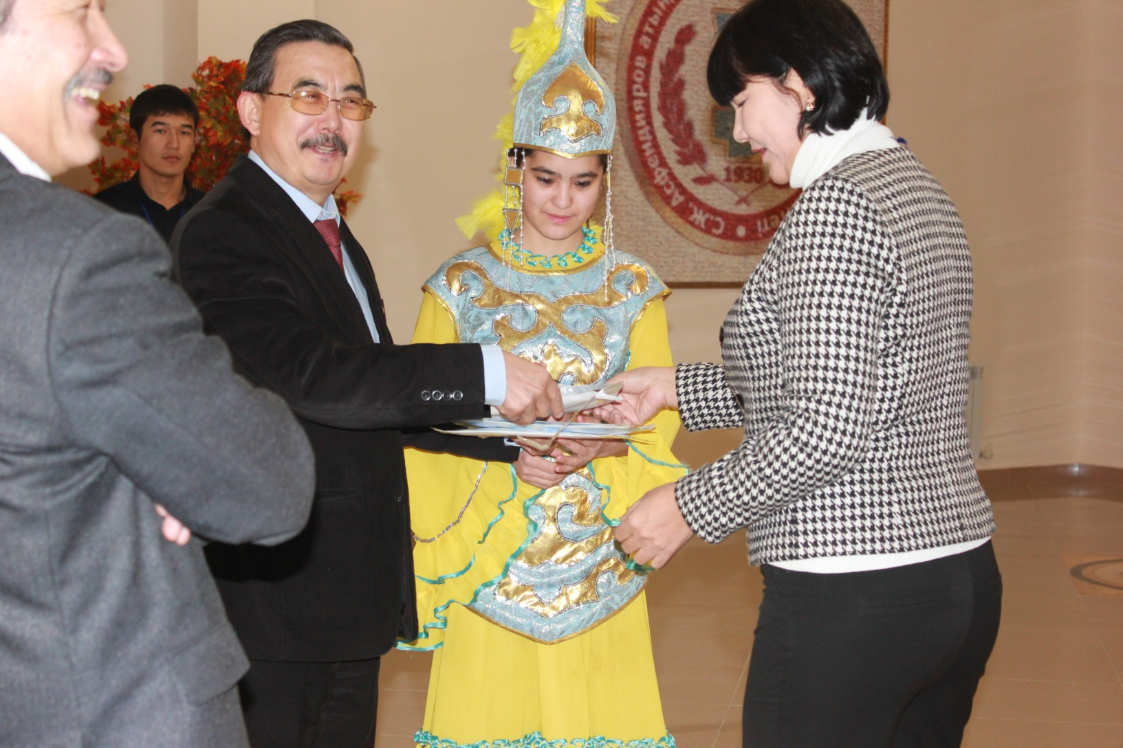
Начало выборов

Slide 8
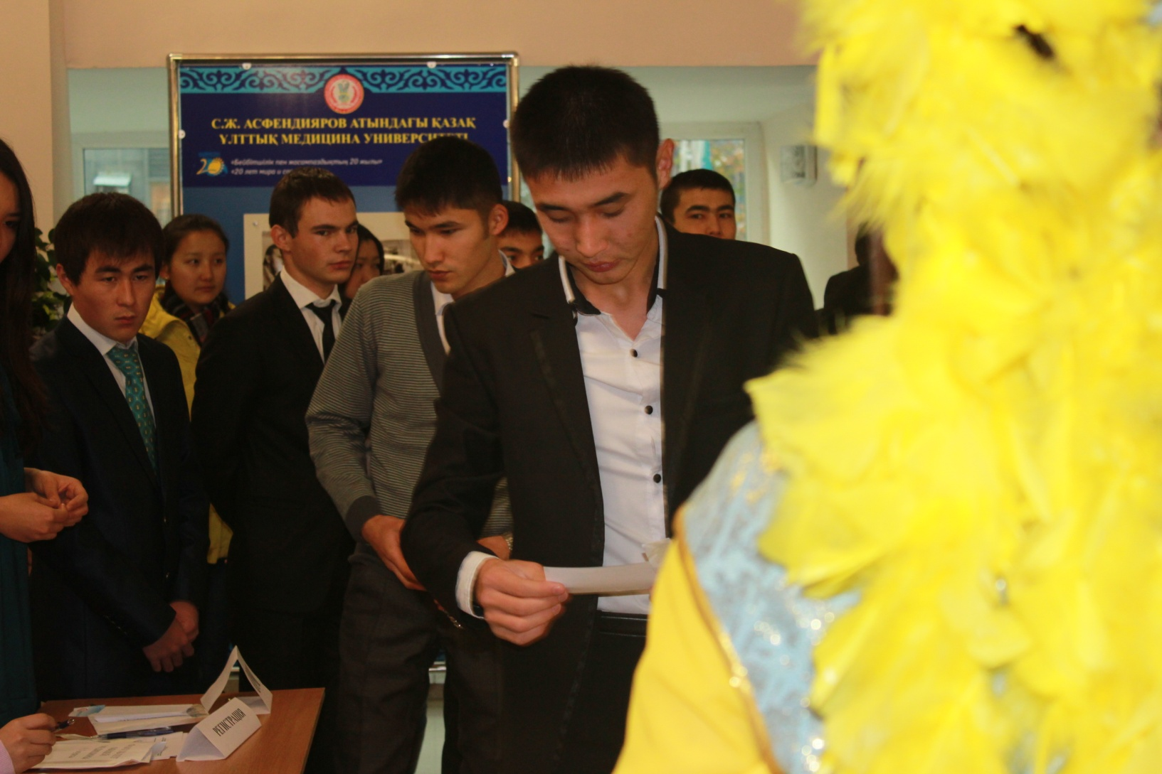

Slide 9
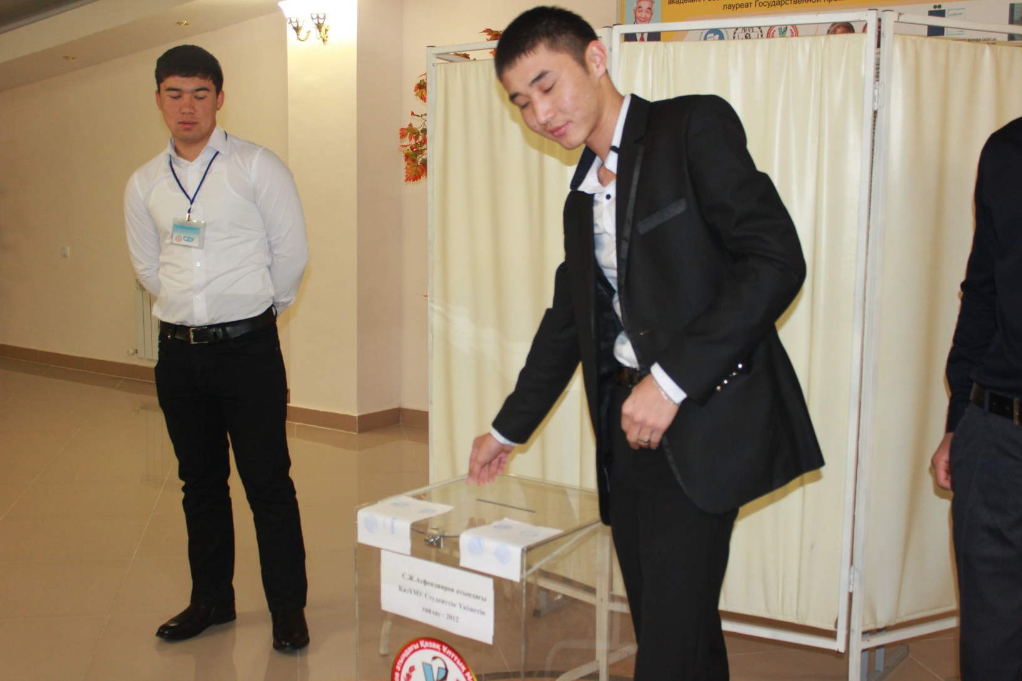
Начало голосования

Slide 10
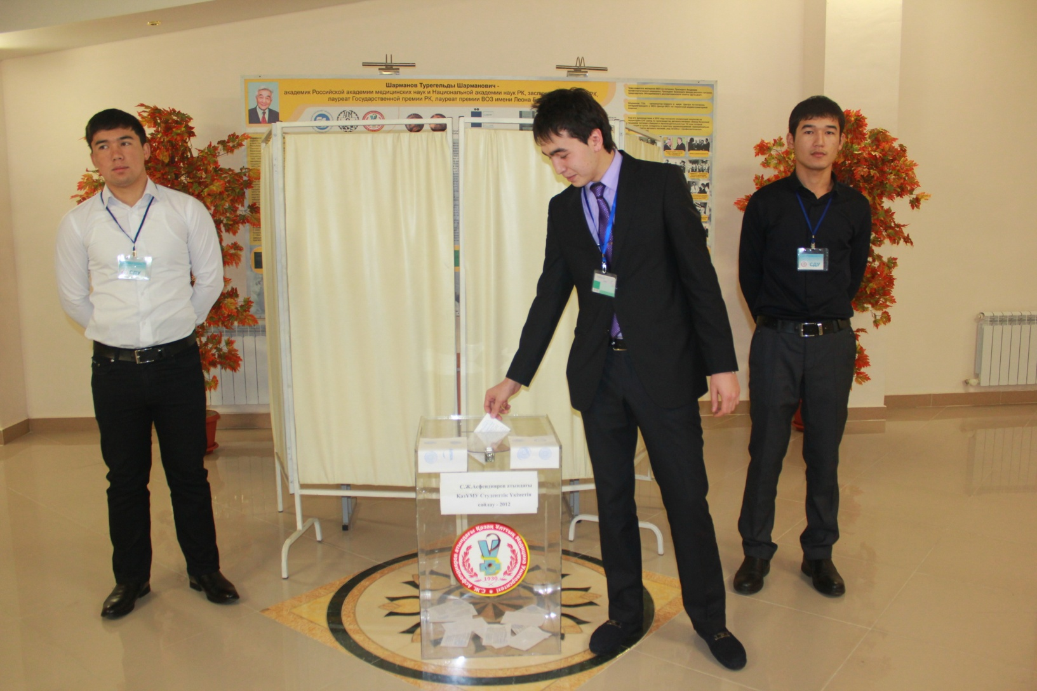

Slide 11
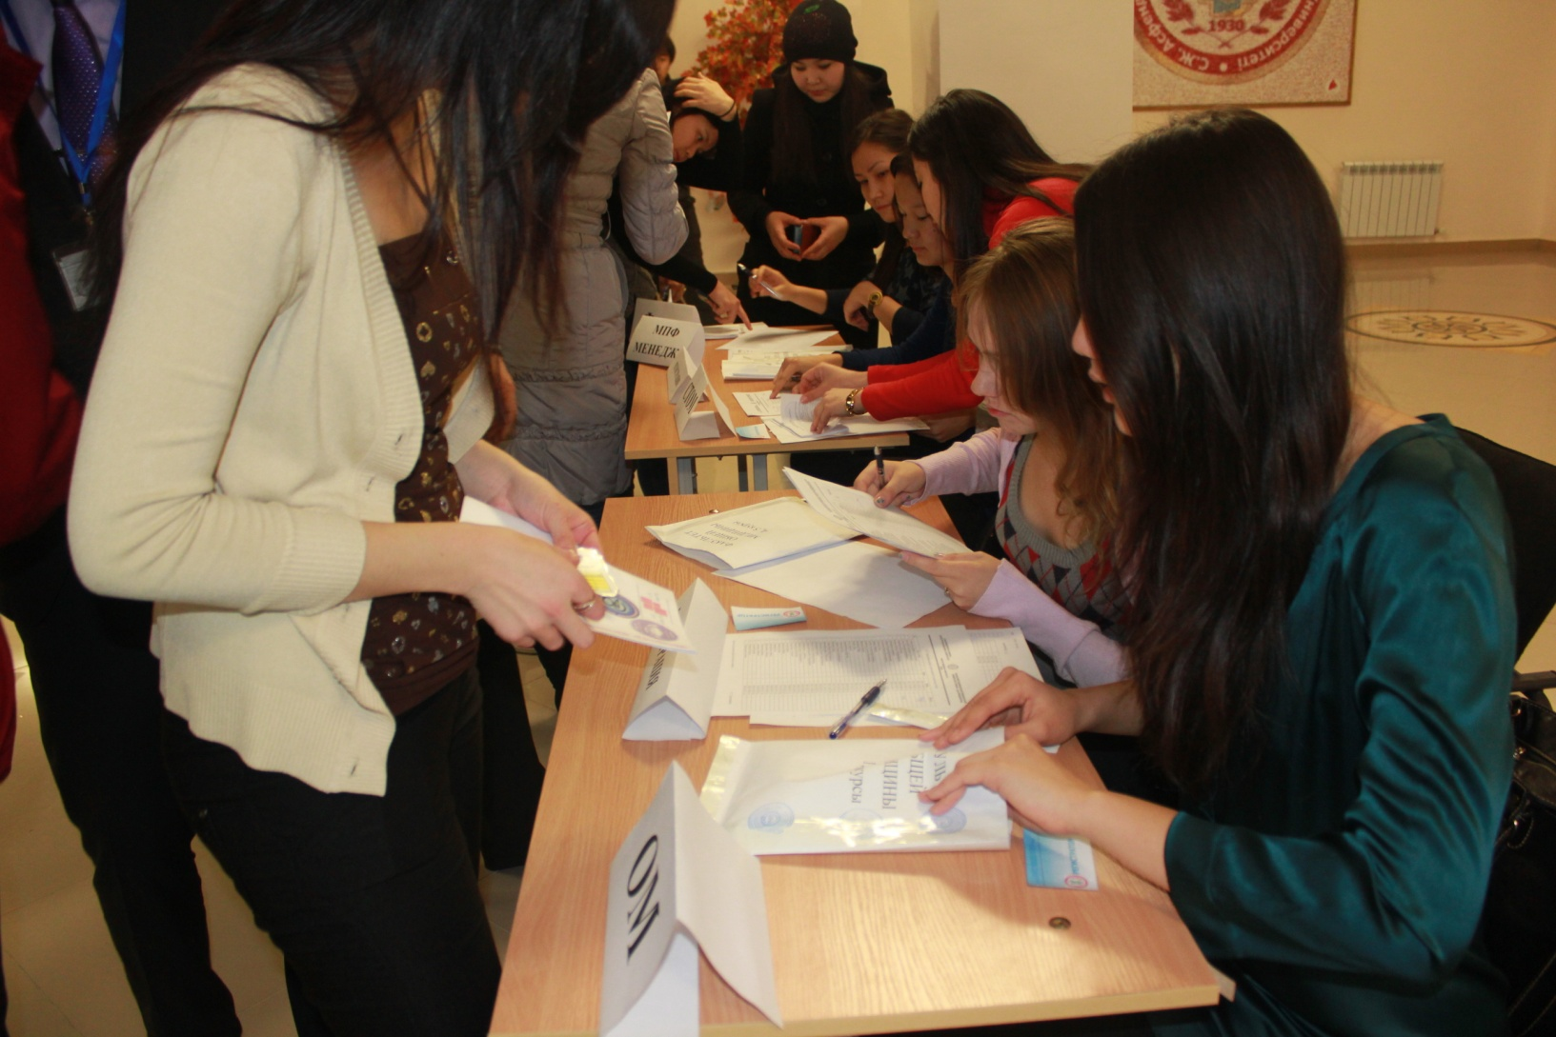

Slide 12
За данными выборами наблюдала Центральная избирательная комиссия, сотрудники УРСККС, независимые наблюдатели с других университетов, а так же доверенные лица от каждого кандидата. Порядок проведения взяла на себя студенческая дружина университета.

Slide 13
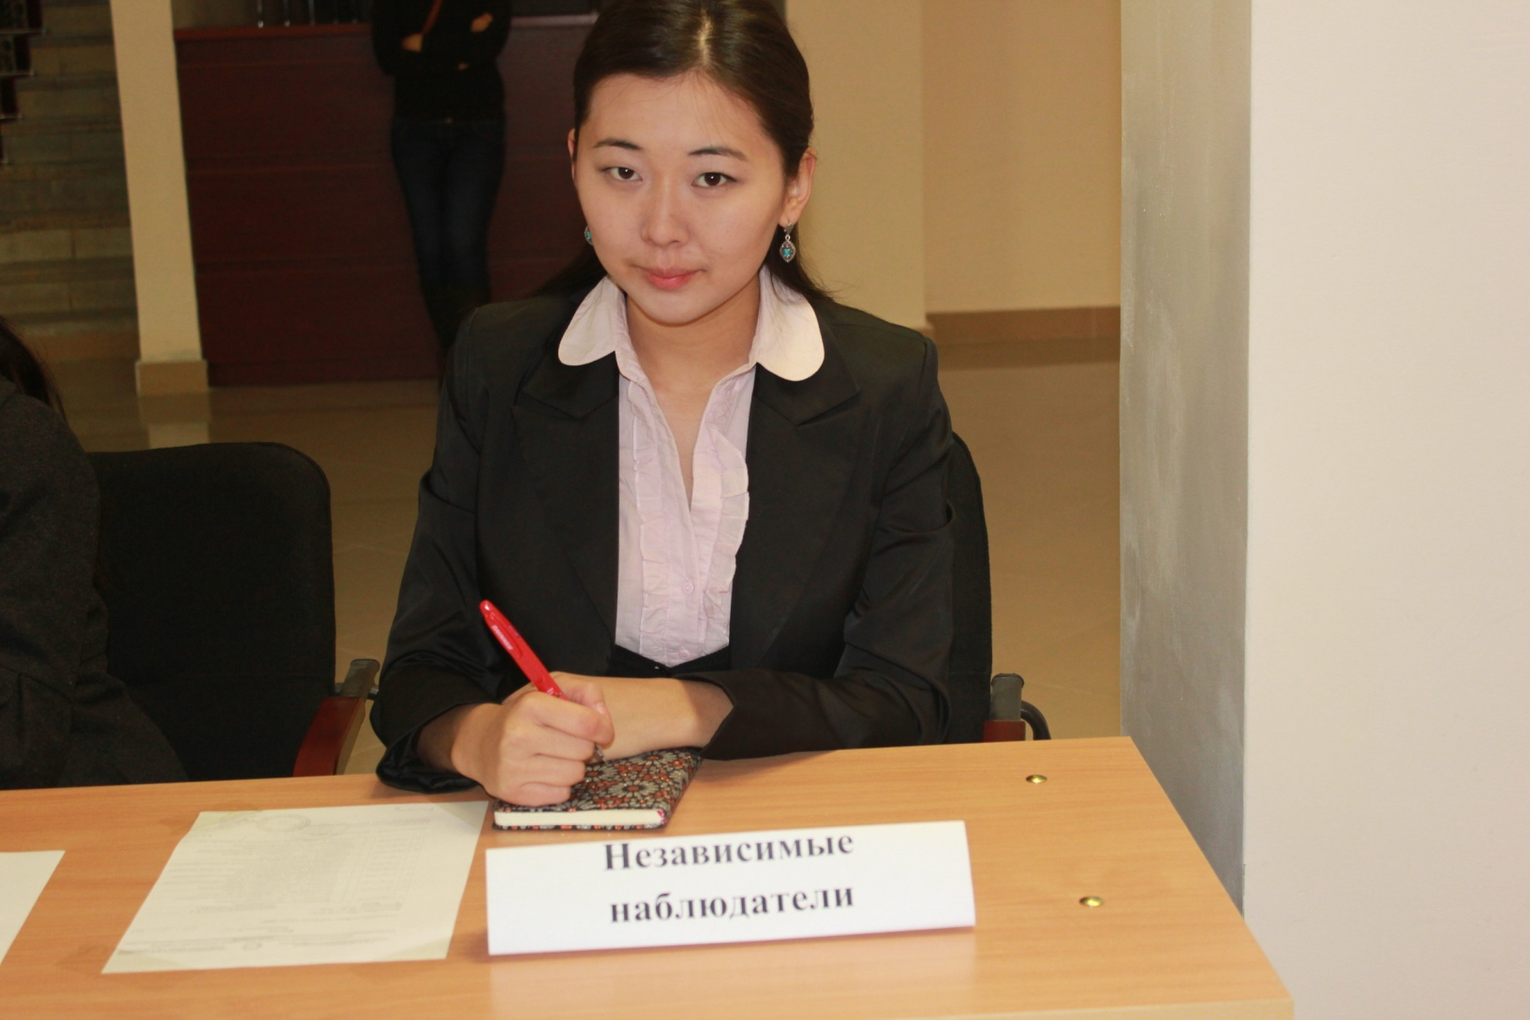
Независимый наблюдатель

Slide 14
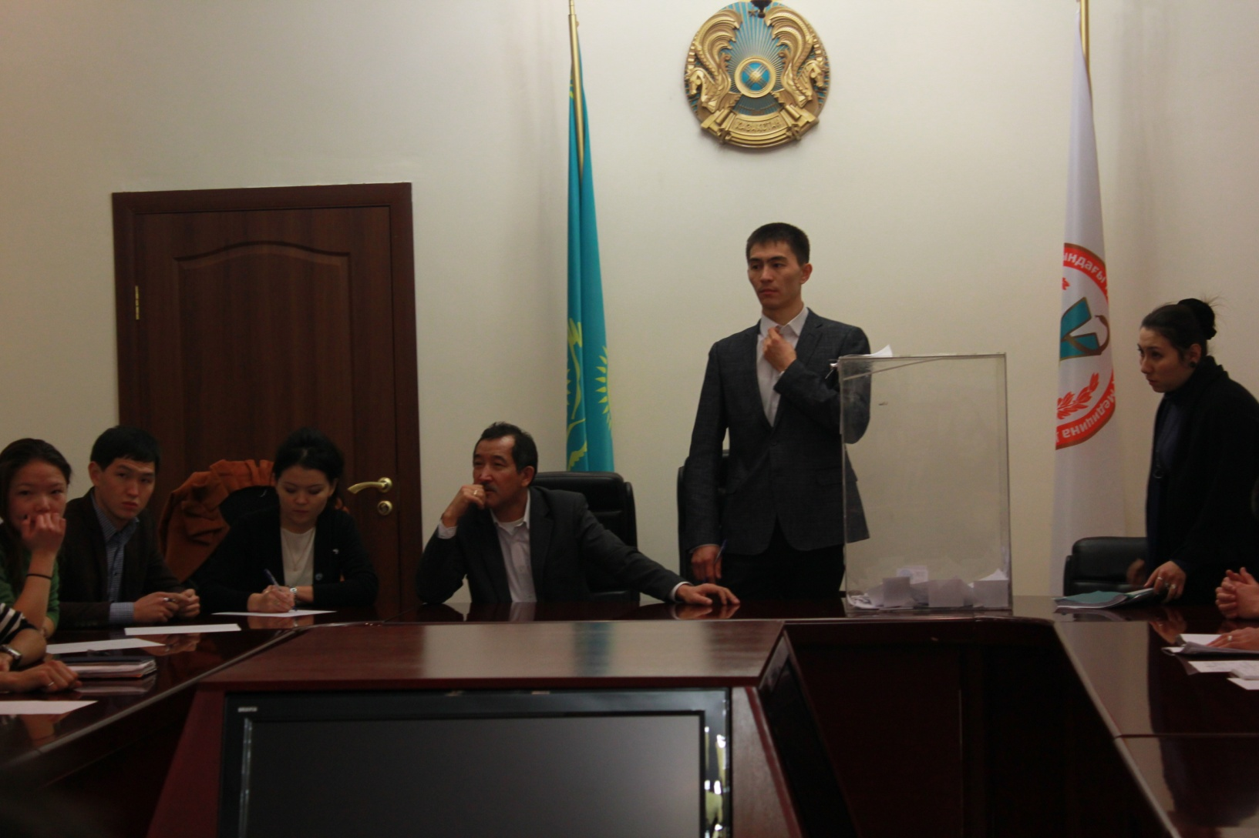
Заседание ЦИК

Slide 15
Подсчет голосов велся строго ЦИКом в присутствии УРСККС, кандидатов и их команд.

Slide 16
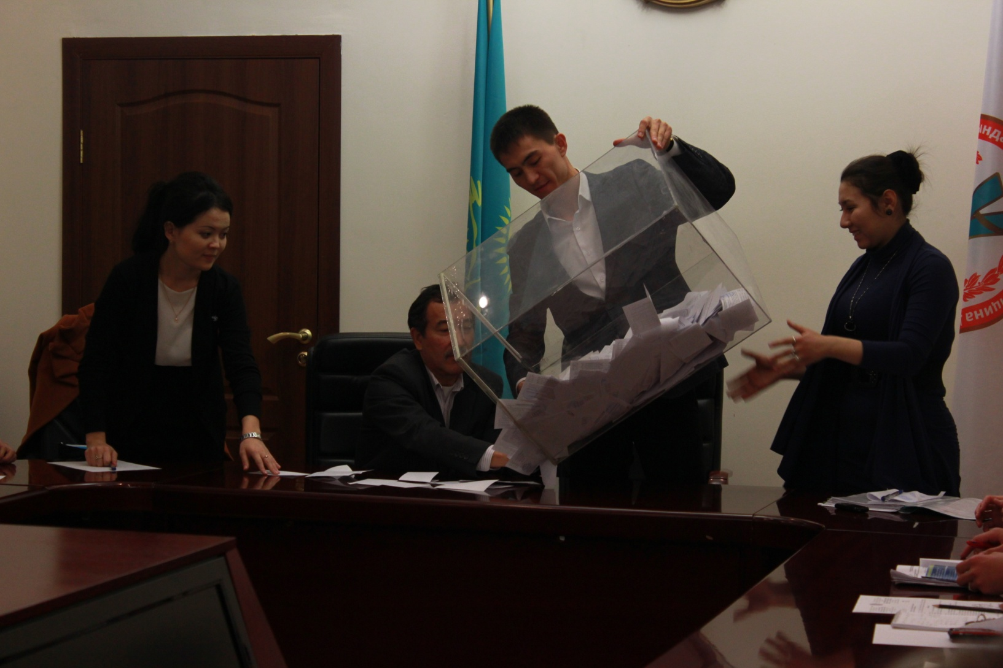
Вскрытие урны

Slide 17
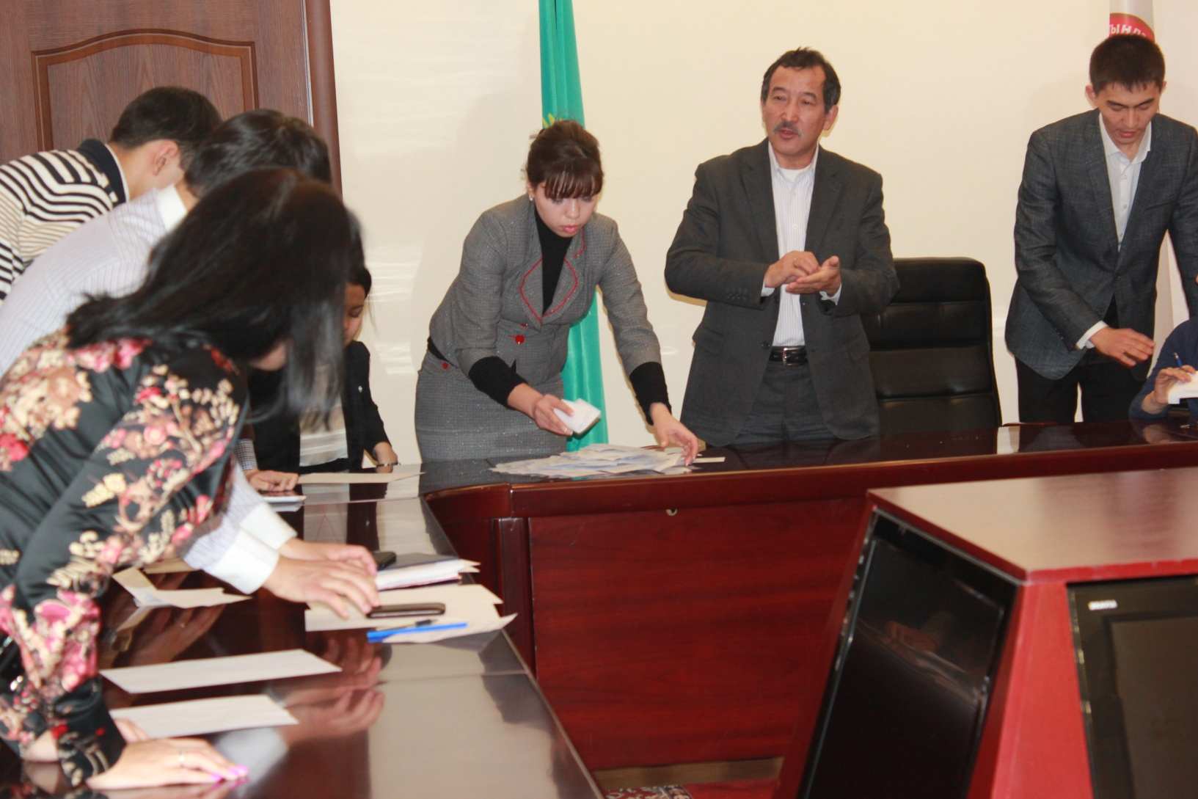
Результаты выборов

Slide 18
75,3% студентов-выборщиков проявили свою заинтересованность в участии на выборах, приняв участие в голосовании. Выборы на избирательных участках, по наблюдению независимых наблюдателей прошли легитимно и без правонарушений. По итогам работы счетной комиссии большее число голосов (147) отдано студенту 2 курса, факультета Общей Медицины Курбатову Андрею Валерьевичу.

Slide 19
